Slide 1











Chào mừng Quý thầy cô giáo
và các em học sinh lớp 5

Slide 2
Khoa học 5
Ôn tập: Con người và sức khỏe (tiết 1)

Slide 3
Ôn bài cũ
1. Để phòng tránh tai nạn giao thông đường bộ chúng ta cần làm gì? a. Tìm hiểu, học tập để biết rõ về
Luật Giao thông đường bộ. b. Nghiêm chỉnh chấp hành
Luật Giao thông đường bộ. c. Thận trọng khi đi qua đường và tuân theo chỉ dẫn của đèn tín hiệu. d. Thực hiện tất cả những điều trên.

Slide 4
2. Bản thân em khi được chở bằng xe máy có đội mũ bảo hiểm không ? a. Có b. Không

Slide 5
2.Bản thân em đã làm gì để phòng tránh tai nạn giao thông?
1.Tai nạn giao thông để lại những hậu quả như thế nào?

Slide 6
Khoa học
Ôn tập: Con người và sức khỏe
0
1
2
3
4
5
6
7
8
9
10
11
12
13
14
15
16
17
18
19
20
21
22
23
24
…
Tuổi
Tuổi vị thành niên: 10-19
Vẽ sơ đồ thể hiện lứa tuổi dậy thì ở con gái và con trai.

Slide 7
0
1
2
3
4
5
6
7
8
9
10
11
12
13
14
15
16
17
18
19
20
21
22
23
24
...
Tuổi
Tuổi vị thành niên:10 - 19
Tuổi dậy thì ở
nữ 10- 15
Tuổi dậy thì
ở nam 13- 17

Slide 8
Trò chơi: Gió thổi
1.Hãy nêu đặc điểm tuổi dậy thì ở nam giới?
2.Hãy nêu đặc điểm tuổi dậy thì ở nữ giới?

Slide 9
Khoảng từ 13 đến 17 tuổi
Khoảng từ 13 đến 17 tuổi
Tuổi dậy thì ở nam
Phát triển chiều cao, cân nặng
Có hiện tượng xuất tinh
Có hiện tượng xuất tinh
Biến đổi về tình cảm, suy nghĩ và mối quan hệ xã hội.
Khoảng từ 10 đến 15 tuổi
Khoảng từ 10 đến 15 tuổi
Tuổi dậy thì ở nữ
Phát triển chiều cao, cân nặng
Xuất hiện kinh nguyệt, tạo ra trứng
Xuất hiện kinh nguyệt, tạo
ra trứng
Biến đổi về tình cảm, suy nghĩ và mối quan hệ xã hội.

Slide 10
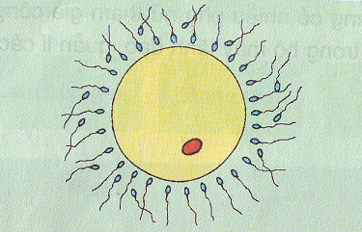
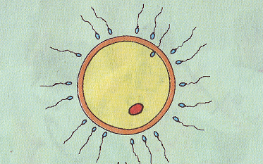


Các tinh
trùng gặp
trứng
Một tinh
trùng đã
chui được
vào trong
trứng
Trứng và tinh
trùng đã kết
hợp với nhau
tạo thành
hợp tử

Slide 11
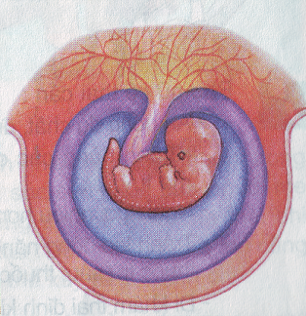
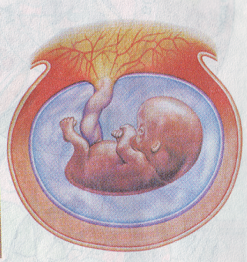
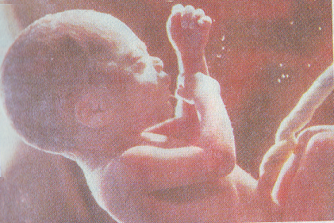
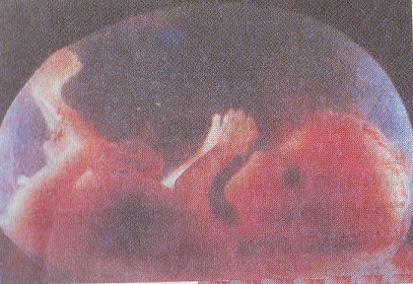
Thai
được
5
tuần
Thai
được
8
tuần
Thai được khoảng 9 tháng
Thai được 3 tháng

Slide 12
Trò chơi
Ô chữ kì diệu

Slide 13
N
A
S
H
N
I
S
1
T
R
U
N
G
2
C
O
N
G
A
I
3
4
K
I
N
H
N
G
U
Y
E
T
5
T
R
U
O
N
G
T
H
A
N
H
C
O
N
T
R
A
I
6
7
C
O
T
H
E

Slide 14


Nhờ có quá trình này mà các thế hệ trong mỗi gia đình, dòng họ duy trì, kế tiếp
1
N
A
S
H
N
I
S

Slide 15

Đây là đặc điểm của nữ giới, do cơ quan sinh dục tạo ra.
2
T
R
U
N
G

Slide 16
Từ thích hợp điền vào chỗ trống trong câu: “ …..dậy thì vào khoảng từ 10 đến 15 tuổi” là.
3
C
O
N
G
A
I

Slide 17

4
Hiện tượng xuất hiện ở con gái khi đến tuổi dậy thì.
K
I
N
H
N
G
U
Y
E
T

Slide 18





Đây là giai đoạn con người ở vào khoảng từ 20 đến 60 hoặc 65 tuổi.
5
T
R
U
O
N
G
T
H
A
N
H

Slide 19

6
Từ thích hợp điền vào chỗ trống trong câu: “ …..dậy thì vào khoảng từ 13 đến 17 tuổi” là.
C
O
N
T
R
A
I

Slide 20
Từ thích hợp điền vào chỗ trống trong câu: “ Ở tuổi dậy thì ……..phát triển nhanh cả về chiều cao và cân nặng”.
7
C
O
T
H
E

Slide 21


XIN CHÂN THÀNH CẢM ƠN!
Chúc Quý thầy cô mạnh khỏe, hạnh phúc!
Chúc các em chăm ngoan, học giỏi!

